Slide 1
第四章 选择结构

Slide 2
第四章 选择结构
本章教学目标：
灵活运用C语言的关系运算符和逻辑运算符
掌握C语言的选择结构程序设计
本章重点内容：
关系运算符
逻辑运算符
单分支if语句
双分支if语句
多分支if语句
if语句的嵌套
switch语句
选择结构程序设计举例

Slide 3
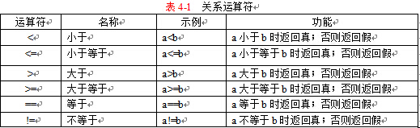
4.1关系运算符及关系表达式
4.1.1关系运算符
在程序中经常需要比较两个量的大小关系，以决定程序下一步的流程。比较两个量的运算符称为关系运算符。C语言提供6种关系运算符，如表4-1所示：

Slide 4
4.1关系运算符及关系表达式
说明：
①关系运算符都是双目运算符。
②结合性：其结合性均为左结合。
③优先级：
关系运算符的优先级低于算术运算符，高于赋值运算符。在六个关系运算符中，<、<=、>、>=的优先级相同并且高于==和!=，==和!=的优先级相同。
例如：有如下定义：int a=3，b=2，c=1;
则：a<=b+c 等价于 a<=(b+c)
a==b==c 等价于 a==(b==c)
f=a>b>c 等价于 f=((a>b)>c)

Slide 5
4.1关系运算符及关系表达式
4.1.2关系表达式
1、关系表达式的一般形式
关系表达式的一般形式为：表达式 关系运算符 表达式
例如：a+b>c-d,，x>3/2，'a'+1<c，-i-5*j==k+1;都是合法的关系表达式。
由于表达式也可以又是关系表达式，因此也允许出现嵌套。
例如：a>(b>c)，a!=(c= =d)等。
2、关系表达式的值
关系表达式的值是一个逻辑值，即“真”或“假”，分别用“1”和“0”表示。
例如：
5>0的值为“真”，即关系表达式的值为1。
(a=3)>(b=5)，由于3>5不成立，故其值为假，即关系表达式的值为0。

Slide 6
4.1关系运算符及关系表达式
例4-2：若运行时输入12，则下列程序的运行结果是什么？
#include<stdio.h>
main( )
{int x,y;
scanf(“%d”,&x);
y=x>12?x+10:x-12;
printf(“%d\n”,y);
}

Slide 7
4.1关系运算符及关系表达式
例4-3：写出以下程序的执行结果。
#include<stdio.h>
void main( )
{
int a=11,b=2,c=3,d=4;
printf(“%d\n”,a+b>c+d);
printf(“%d\n”,a<=2*b);
printf(“%d\n”,'a'<'d');
printf(“%d\n”,a!=(c==d));
}

Slide 8
4.1关系运算符及关系表达式
例4-4：写出以下程序的执行结果。
#include<stdio.h>
void main( )
{
char c='k';
int i=1,j=2,k=3;
float x=3e+5,y=0.85;
printf("%d,%d\n",'a'+5<c,-i-2*j>=k+1);
printf("%d,%d\n",1<j<5,x-5.25<=x+y);
printf("%d,%d\n",i+j+k==-2*j,k==j==i+5);
}

Slide 9
4.1关系运算符及关系表达式
例4-5：写出以下程序的执行结果。
#include<stdio.h>
void main( )
{
int a=1,b=2,c=3;
printf ( “%d ,%d ,%d ,%d \n”,a=b=c,a=b==c,a==(b=c),a==(b==c) );
}

Slide 10
4.1关系运算符及关系表达式
3、注意事项
（1）C语言中可以对实数进行大于或者小于的比较，但应避免对实数作相等或不等的判断。
由于客观原因，实数数据在内存中存放时会受限，不能完全表示出小数点后所有的数据，会有一定的误差。所以，很难比较它们是否相当。
如果一定要进行比较，则可以用它们的差的绝对值与一个很小的误差值（如10⁻⁶）相比，如果小于此数，则认为它们是相等的。
例如：比较1.0/3.0*3.0和1.0是否相等。

Slide 11
4.1关系运算符及关系表达式
（2）一个表达式中含有多个关系运算符时，一定要注意它与数学式的区别。这种关系表达式应该按照C语言的语法来算，和数学中的不等式是两码事，不能混为一谈。
例如：
数学式 ： 5>x>3 表示x的值大于3并且小于5
关系表达式：5>x>3 表示6与x比较的结果（1或0）再与3比较，结果为1或0
如果想要表示“x的值大于3并且小于5”，就必须用逻辑表达式“x>3&&x<5”来表示。
（3）注意区分“=”与“= =”。

Slide 12
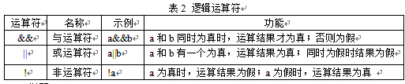
4.2 逻辑运算符及逻辑表达式
4.2.1逻辑运算符
逻辑运算符用于逻辑运算，Ｃ语言中提供了三种逻辑运算符，如表4-2所示。

Slide 13
4.2 逻辑运算符及逻辑表达式
说明：
（1）&&和||均为双目运算符，具有左结合性。
（2）!为单目运算符，具有右结合性。
（3）优先级：
①!的优先级高于算数术优先级；
②&&和||的优先级低于算数运算符和关系运算符，但是高于赋值运算符。
例如：按照运算符的优先顺序可以得出：
a>b && c>d 等价于 (a>b) && (c>d)
!b==c||d<a 等价于 ((!b)==c)||(d<a)
a+b>c && x+y<b 等价于 ((a+b)>c) && ((x+y)<b)

Slide 14
4.2 逻辑运算符及逻辑表达式
4.2.2逻辑表达式
1、逻辑表达式的一般形式
逻辑表达式是用逻辑运算符将运算对象连接起来的有意义的式子。其中，运算对象可以是关系表达式或逻辑量。
逻辑表达式的一般形式为：表达式 逻辑运算符 表达式
其中的表达式可以又是逻辑表达式，从而组成了逻辑表达式的嵌套。
例如：a&&b&&c
根据逻辑运算符的左结合性，上式也可写为：(a&&b)&&c 。逻辑表达式的值是式中各种逻辑运算的最后值，以“1”和“0”分别代表“真”和“假”。

Slide 15
4.2 逻辑运算符及逻辑表达式
2、逻辑运算的值
逻辑运算的值也为“真”和“假”两种，分别用“1”和“0 ”来表示，其求值规则如下：
（1）与运算（&&）参与运算的两个量都为真时，结果才为真，否则为假。
例如，5>0 && 4>2
由于5>0为真，4>2也为真，相与的结果也为真。
（2）或运算（||）参与运算的两个量只要有一个为真，结果就为真。两个量都为假时，结果为假。
例如：5>0||5>8
由于5>0为真，相或的结果也就为真。
（3）非运算（!）参与运算量为真时，结果为假；参与运算量为假时，结果为真。
例如：!(5>0)的结果为假。

Slide 16
4.2 逻辑运算符及逻辑表达式
例4-7：写出下列程序的运行结果。
#include<stdio.h>
void main( )
{
char c='k';
int i=1,j=2,k=3;
float x=3e+5,y=0.85;
printf("%d,%d\n",!x*!y,!!!x);
printf("%d,%d\n",x||i&&j-3,i<j&&x<y);
printf("%d,%d\n",i==5&&c&&(j=8),x+y||i+j+k);
}

Slide 17
4.2 逻辑运算符及逻辑表达式
值得注意的是：
①虽然Ｃ编译在给出逻辑运算值时，以“1”代表“真”，“0 ”代表“假”。 但反过来在判断一个量是为“真”还是为“假”时，以“0”代表“假”，以非“0”的数值作为“真”。
例如：由于5和3均为非“0”，因此5&&3的值为“真”，即为1。
又如：5||0的值为“真”，即为1。
②C语言中，要想表述两个条件同时成立时，不能使用关系表达式。只能按照C语言的语法规则，用逻辑表达式来实现。
例如：x > 0 && x < 10 ，在编程语言中不能写作0 < x < 10。

Slide 18
输入年份，给出是否是闰年的判断
Int year;
1）能被4整除，但不能被100整除
2）能被400整除
以上条件满足一个即可给出是闰年的判断结果。

Slide 19
4.2 逻辑运算符及逻辑表达式
例4-8：逻辑运算符示例。
程序代码：
#include<stdio.h>
void main( )
{
char ch;
printf(“input a letter:”);
scanf(“%c”,&ch); /*输入一个字母*/
if(!(ch>=’A’&&ch<=’Z’||ch>=’a’&&ch<=’z’))
printf(“input error!\n”); /*如果输入的不是字母则提示错误*/
}

Slide 20
4.2 逻辑运算符及逻辑表达式
4.2.3 逻辑运算符的短路特性
所谓短路特性就是使用逻辑运算符时候，当前面的逻辑运算结果已经能够决定整个运算条件的真假时就停止运算，后面的逻辑式都没有进行运算。
1、在进行逻辑与运算时，如果它的左操作数为0，就不会再计算右操作数的值，逻辑与的结果就是0。
例如：a&&b&&c
2、在进行或运算时，如果它的左操作数为1，就不会再计算右操作数的值，逻辑或的结果就是1。
例如：a||b||c

Slide 21
4.2 逻辑运算符及逻辑表达式
例4-9：逻辑运算符的短路特性示例。
（1）a = 0; b = 1;
则执行语句 c = a++ && ( b = 3 ); 后，a、b、c的值分别为多少？
a的值为1，b的值为1，c的值为0。
（2）a = 1; b = 1; c=0;
执行语句“ d = --a ¦¦ b-- ¦¦ (c = b+3 );”后，a、b、c、d的值分别为多少？
a为0，b为0，c为0，d为1。

Slide 22
4.2 逻辑运算符及逻辑表达式
例4-10：写出下列程序的运行结果。
程序代码：
#include<stdio.h>
void main( )
{ int a=0,b=0,c=0;
if(++a>0||++b>0)
++c;
printf(“a=%d,b=%d,c=%d\n”,a,b,c);
}

Slide 23
4.2 逻辑运算符及逻辑表达式
例4-11：写出下列程序的运行结果。
程序代码：
#include<stdio.h>
void main( )
{int a=10,b=20,c=30,d;
d=++a<=10 || b-->=20 ||c++;
printf(“%d,%d,%d,%d\n”, a, b, c, d);
}

Slide 24
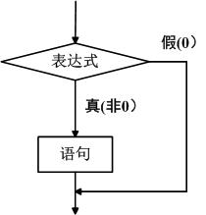
4.3 if语句
1、语法格式：
if(表达式) [语句组1]
2、执行流程：
①如果表达式的值为真，则执行其后的语句。
②如果表达式的值为假，不执行该语句，直接退出选择结构。
单分支if语句的执行流程如图所示。

Slide 25
4.3 if语句
3、说明：
①if后面的条件表达式必须放在圆括号（‘（ ）’）中，圆括号不能省略。
②if后面的条件表达式的运算结果只有“真”或“假”两个值。
③if后面的条件表达式一般是关系表达式或者逻辑表达式，例如:if(x==y)、if(a>b)||(c<d))、if(a+b>c)等。if后面的条件表达式也可以是其它表达式，如赋值表达式等，甚至也可以是一个变量或者常量。
例如：“if(a=5)”和“ if(a)”都是允许的。只要表达式的值为非0，即为“真”。
在： if(a=5)…;中表达式的值永远为非0，所以其后的语句总是要执行的，当然这种情况在程序中不一定会出现，但在语法上是合法的。
在：if(a) printf(“OK”);中，如果a的值为真，则输出“ok”。
④[语句组1]可以只包含一个简单语句，也可以是复合语句。如果是复合语句，则需要用‘{’和‘}’括起来，并且‘{’和‘}’必须成对出现。

Slide 26
4.3 if语句
例4-12：输入一个数，如果该数大于等于0，则输出它的平方根，如果它小于0，则不做任何处理。
程序代码：
#include<stdio.h>
#include<math.h>
void main( )
{double x;
scanf("%lf",&x);
if(x>=0) printf("%lf\n",sqrt(x));
}

Slide 27
4.3 if语句
例4-13：从键盘输入两个整数，输出两者中的最大数，用单分支if语句实现。
程序代码：
#include<stdio.h>
void main( )
{
int a,b,max;
printf("input two numbers:\n");
scanf("%d%d",&a,&b);
max=a;
if (max<b) max=b;
printf("max=%d\n",max);
}

Slide 28
4.3 if语句
例4-14：从键盘输入两个整数，按照从大到小的次序输出这两个数。
程序代码：
#include <stdio.h>
void main( )
{int a,b,temp; //声明整型变量a、b、temp
printf("Input a="); //提示输入变量a的值
scanf("%d",&a); //输入变量a的值
printf("Input b="); //提示输入变量b的值
scanf("%d",&b); //通过键盘输入b的值
if(a<b) //判断条件是否成立
{temp=a; //先把a的值放入temp中
a=b; //把b的值放入a中
b=temp; } //把temp中的值放入b中
printf("%d，%d\n",a,b); } //按值从小到大输出

Slide 29
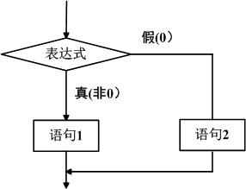
4.3 if语句
4.3.2 双分支if语句
1、语法格式：
if(表达式)
[语句组1]
else
[语句组2]
2、执行流程：
①如果表达式的值为真，则执行语句1，然后退出选择结构。
②如果表达式的值为假，则执行语句2，然后退出选择结构。
双分支if语句的执行流程如图所示。

Slide 30
4.3 if语句
3、说明：
①不要误认为if和else是2个独立的语句，它们都属于if语句中的一部分，else是if语句的子句。
②双分支if语句同样要注意复合语句必须加{’和‘}’。
例如：if(x>y)
{x=y; y=x;}
else
{x++; y++;}
分析：if条件后面的语句“x=y; y=x;”如果没有‘{’和‘}’，会出现结构错误，从而产生编译错误。else后面的语句“x++; y++;”如果没有{’和‘}’，则认为当“(x>y)”不为真时，只执行“x++;”这一条语句，“y++;”语句则被认为是选择结构之外的语句。

Slide 31
4.3 if语句
例4-15：从键盘输入两个整数，输出两者中的最大数，用双分支if语句实现。
程序代码：
#include <stdio.h>
void main( )
{int a, b;
printf("input two numbers:\n ");
scanf("%d%d",&a,&b);
if(a>b)
printf("max=%d\n",a);
else
printf("max=%d\n",b);}

Slide 32
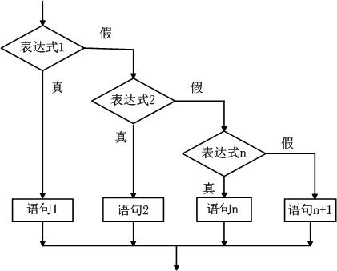
4.3 if语句
4.3.3 多分支if语句
1、语法格式：
if(表达式1)
[语句组1]
else if(表达式2)
[语句组2]
else if(表达式3)
[语句组3]
…
else if(表达式n)
[语句组n]
else
[语句组n+1]

Slide 33
4.3 if语句
2、执行流程：
依次判断表达式的值，当出现某个表达式的值为真时，则执行其对应的语句。然后跳到if语句之外继续执行程序。如果所有的表达式均为假，则执行语句n+1，然后退出选择结构，继续执行后续程序。

Slide 34
4.3 if语句
例4-16：从键盘输入字符，判断其类型。ASCII码值小于32为控制字符，在“0”和“9”之间的为数字，在“A”和“Z”之间为大写字母，在“a”和“z”之间为小写字母，其余则为其它字符。例如：输入为“g”，输出显示它为小写字符。
.程序代码：
#include<stdio.h>
void main( )
{ char c;
printf("input a character: \n");
c=getchar( );
if(c<32)
printf("This is a control character\n");
else if(c>='0'&&c<='9')
printf("This is a digit\n");
else if(c>='A'&&c<='Z')
printf("This is a capital letter\n");
else if(c>='a'&&c<='z')
printf("This is a small letter\n");
else printf("This is an other character\n");}

Slide 35
4.3 if语句
例4-17：用多分支if结构来实现分段函数：
2*x （x≤-10）
y= x+5 （-10 <x≤2）
x-3 （2 <x≤10）
x/10 （x>10）
用多分支if结构来实现分段函数时，最关键的是在数轴上个找出分段的节点坐标-10、2和10，以最左边的节点坐标-10为界限，用双分支if-else结构将函数分成两段。然后，将左边的一段作为一个分支，将右边的一段用同样的方法再分成两段，依次类推，直到分段结束。

Slide 36
4.3 if语句
程序代码：
#include <stdio.h>
void main( )
{int x, y;
printf("input x=");
scanf("%d",&x);
if (x<=-10)
y=2*x;
else if (x<=2)
y=x+5;
else if (x<=10)
y=x-3;
else y=x/10;
printf("y=%d\n",y);}

Slide 37


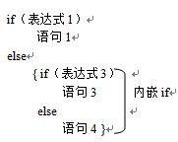
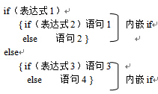
4.3.4 if语句的嵌套
1、一般形式：嵌套的if语句有以几种形式。

Slide 38
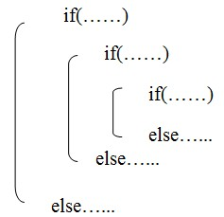
2、说明：
①在书写上，应将处于同一层的if和其对应的else缩进对齐以增强程序可读性。如图4-17所示。

Slide 39
②在嵌套内的if语句可能又是if-else型的，这将会出现多个if和多个else重叠的情况，这时要特别注意if和else的配对问题。为了避免这种二义性，C语言规定，else总是与它上面、距它最近、且尚未匹配的if配对。并且，为明确匹配关系、避免匹配错误，强烈建议将内嵌的if语句，一律用花括号括起来。
例如：
if(表达式1)
if(表达式2) 语句1;
else 语句2;
其中的else究竟是与哪一个if配对呢？

Slide 40
4.3 if语句
例4-18：用嵌套的if结构来实现分段函数：
2*x （x≤-10）
y= x+5 （-10 <x≤2）
x-3 （2 <x≤10）
x/10 （x>10）
用嵌套的if结构来实现分段函数时，就如同切西瓜，先将整个瓜劈成两半，再分别各切成两半。该分段函数在数轴上分段的节点坐标为-10、2和10，首先以2为界限，用双分支if-else结构将函数分成两段。然后，用同样的方法将函数的左右两段再分别分成两段，依次类推，直到分段结束。

Slide 41
4.3 if语句
程序代码：
#include <stdio.h>
void main( )
{int x, y;
printf("input x=:");
scanf("%d",&x);
if (x<=2)
{if (x<=-10 )
y=2*x;
else y=x+5; }
else
{if (x<=10)
y=x-3;
else y=x/10; }
printf("y=%d\n",y);}

Slide 42
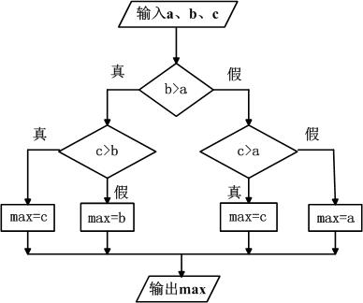
4.3 if语句
例4-19：从键盘输入三个整数，输出最大的那个数。
算法分析：
(1)声明所需的整型变量a、b、c，以及变量max。max用于保存最大的数。
(2)从键盘上输入3个整数，分别保存在整型变量a、b和c中。
(3)找出a、b、c中最大的数，赋给max。
(4)输出max的值。

Slide 43
4.3 if语句
程序代码：
#include <stdio.h>
void main()
{int a,b,c,max;
printf("Please input 3 integer number:");
scanf("%d%d%d",&a,&b,&c);
if(b>a)
{if(c>b) max=c;
else max=b; }
else
{if(c>a) max=c;
else max=a; }
printf("max=%d\n",max); }

Slide 44
4.3 if语句
例4-20：写出下列程序的运行结果。
#include<stdio.h>
void main( )
{
int a=2,b=-1,c=2;
if(a<b)
if(b<0) c=0;
else c+=1;
printf(“c=%d\n”,c);
}

Slide 45
4.4 switch语句
1、语法格式：
switch(表达式)
{
case 常量表达式1: 语句1;break;
case 常量表达式2: 语句2; break;
…
case 常量表达式n: 语句n; break;
default: 语句n+1;
}

Slide 46
4.4 switch语句
2、执行流程：
首先计算switch后面圆括号中表达式的值，然后用此值依次与各个case的常量表达式比较，当表达式的值与某个常量表达式的值相等时，即执行此case其后的语句。
如果此case后面有break语句，就跳出swtich控制结构；如果此case后面没有break语句，则不再进行判断，继续执行后面所有case后的语句，直到遇到break语句或者switch语句执行完毕。
当switch后面圆括号中表达式的值与所有case后的常量表达式均不相同时，则执行default后的语句，然后退出swtich语句。

Slide 47
4.4 switch语句
(1)switch是关键字，其后的表达式必须用“( )”括起来。
(2)表达式的数据类型可以是整数类型、字符类型或枚举类型。
(3)“( )”中表达式结果类型必须与switch语句体中case后常量表达式数据类型一致。
(4)case是关键字，其后每个常量表达式的值必须不相同，否则会出现二义性。
(5)在case后，允许有多个语句，可以不用{ }括起来。
(6)各个case和default的出现次序不影响执行结果。例如，可以先出现“default：…”。
(7)当表达式的值与某一个case后面的常量表达式值相等时，就执行此case后面的语句；否则，就执行default后面的语句。
(8)关键字default并不是必须的，如果没有default，当所有case后面的常量表达式值都没有与switch后圆括号表达式值相等时，则什么也不执行，直接退出swtich语句。

Slide 48
4.4 switch语句
(9)多个case可以共用一组执行语句。
例如：
……
scanf(“%d”,&i);
switch(i)
{
case 1:
case 2:
case 3:printf(“C\n”); break;
case 4:printf(“D\n”); break;
default:printf(“E\n”);
……
如果多种情况需要共用一个执行语句，可用case的常量表达式将多种情况列出，在最后一种情况之后，才安排需要执行的语句。本例中，只要i的值同1、2、3中的任何一个相匹配，均执行语句：printf(“C\n”); break;

Slide 49
4.4 switch语句
(10) break语句在switch结构中是可选的。
如果没有break语句，程序在执行完相应的case语句后不会退出，而是继续执行下一个case语句，直到switch语句结束。
如果在case分支的最后使用break语句，执行完该case分支的语句后，就终止switch语句的执行。换句话说，break语句是用来跳过后面的case部分，结束switch控制结构，从而真正起到分支的作用。

Slide 50
4.4 switch语句
例4-22：写出下列程序的运行结果。
(1)
#include<stdio.h>
void main( )
{
int k=2;
switch(k)
{
case 1 : printf(“%d\n”,k++); break;
case 2 : printf(“%d”,k++);
case 3 : printf(“%d\n”,k++); break;
case 4 : printf(“%d\n”,k++);
default: printf(“Full!\n”);}
}

Slide 51
4.4 switch语句
(2)
#include <stdio.h>
void main( )
{ int x=1,y=0,a=0,b=0;
switch(x)
{case 1:switch(y)
{case 0: a++; break;
case 1: b++; break;}
case 2: a++;b++; break;
case 3: a++;b++; }
printf(“a=%d,b=%d\n”,a,b);
}

Slide 52
4.4 switch语句
(3)
#include <stdio.h>
void main( )
{int x=0,y=2,z=3;
switch(x)
{case 0: switch (y==2)
{case 1:printf(“*”);break;
case 2:printf(“%”);break;}
case 1: swith(z)
{case 1:printf(“$”);
case 2:printf(“*”);break;
default:printf(“#”);}
}
}

Slide 53
4.5 选择结构程序举例
例4-23：输入任意三个数num1、num2、num3，按从小到大的顺序排序输出。
#include <stdio.h>
void main( )
{ int num1,num2,num3,temp;
printf("Please input three numbers:");
scanf("%d,%d,%d",&num1,&num2,&num3);
if (num1>num2) {temp=num1;num1=num2;num2=temp;}
if (num2>num3) {temp=num2;num2=num3;num3=temp;}
if (num1>num2) {temp=num1;num1=num2;num2=temp;}
printf("Three numbers after sorted: %d,%d,%d\n",num1,num2,num3);
}

Slide 54
4.5 选择结构程序举例
例4-24：求一元二次方程ax2+bx+c=0的解（a≠0）。
#include<stdio.h>
#include<math.h>
void main( )
{float a,b,c,disc,x1,x2,p,q;
scanf("%f,%f,%f", &a, &b, &c);
disc=b*b-4*a*c;
if (fabs(disc)<=1e-6) /*fabs()：求绝对值库函数*/
printf("x1=x2=%7.2f\n", -b/(2*a)); /*输出两个相等的实根*/
else
{ if (disc>1e-6)
{x1=(-b+sqrt(disc))/(2*a); /*求出两个不相等的实根*/
x2=(-b-sqrt(disc))/(2*a);
printf("x1=%7.2f,x2=%7.2f\n", x1, x2); }
else
{p=-b/(2*a);
q=sqrt(fabs(disc))/(2*a);
printf("x1=%.2f+%.2fi\n", p, q);
printf("x2=%.2f-%.2fi\n", p, q); }}}

Slide 55
4.5 选择结构程序举例
例4-25：写一程序，从键盘上输入1年份year（4位十进制数），判断其是否闰年。闰年的条件是：能被4整除、但不能被100整除，或者能被400整除。
#include<stdio.h>
void main( )
{unsigned int year;
printf ("Please input the year:");
scanf ("%d",&year);
if (year%400==0)
printf ("%d is a leap year\n",year);
else
{if (year%4==0&&year %100!=0)
printf ("%d is a leap year\n",year);
else printf("%d is not a leap year\n",year);
}
}

Slide 56
例4-26：从键盘输入年号和月份，输出该月的天数。
#include<stdio.h>
void main( )
{ int year,month,days,flag;
printf("Please input year:");
scanf("%d",&year);
printf("Please input month:");
scanf("%d",&month);
if(year%400==0)
flag=1; //flag为1表示是闰年
else
{ if(year%4==0&&year%100!=0) flag=1;
else flag=0; //flag为0表示非闰年}
switch(month)
{case 1:
case 3:
case 5:
case 7:
case 8:
case 10:
case 12: days=31;break;
case 4:
case 6:
case 9:
case 11: days=30;break;
case 2:{ if(flag==1) days=29;
else days=28; } break;
default: printf("month input error\n"); }
printf("%d年%d月份有%d天\n",year,month,days); }

Slide 57
4.5 选择结构程序举例
例4-28：从键盘上输入一个百分制整数成绩score，按下列原则输出其等级：score≥90，等级为A；80≤score<90，等级为B；70≤score<80，等级为C；60≤score<70，等级为D；score<60，等级为E。
算法分析：
score为整型数，在score≥90的范围内，可能取值有100，99……90，如果把这些值全部列出来，太繁琐。可以利用两个整数相除结果为整数的特性，将取值100，99……90分别除以10后简化为10和9两个值。
score和score/10的对应关系：
score score/10
>=90 10 , 9
70-89 7 ,8
60-69 6
60以下 5,4,3,2,1,0
成绩不在0～100之间 defualt

Slide 58
4.5 选择结构程序举例
#include <stdio.h>
void main( )
{int score, grade;
printf(“Input a score(0~100):\n”);
scanf(“%d”, &score);
grade = score/10; /*将成绩整除10，转化成switch语句中的case标号*/
switch (grade)
{case 10:
case 9: printf(“grade=A\n”); break;
case 8: printf("grade=B\n"); break;
case 7: printf("grade=C\n"); break;
case 6: printf("grade=D\n"); break;
case 5:
case 4:
case 3:
case 2:
case 1:
case 0: printf(“grade=E\n”); break;
default: printf(“The score is out of range!\n”);}}

Slide 59
4.5 选择结构程序举例
例4-29：已知某公司员工的保底薪水为500，某月所接工程的利润profit（整数）与利润提成的关系如下（计量单位：元）：
profit≤1000 没有提成；
1000＜profit≤2000 提成10%；
2000＜profit≤5000 提成15%；
5000＜profit≤10000 提成20%；
10000＜profit 提成25%。
算法分析：
为使用switch语句，必须将利润profit与提成的关系，转换成某些整数与提成的关系。分析本题可知，提成的变化点都是1000的整数倍（1000、2000、5000、……），如果将利润profit整除1000，则当：

Slide 60
4.5 选择结构程序举例
profit≤1000 对应0、1
1000＜profit≤2000 对应1、2
2000＜profit≤5000 对应2、3、4、5
5000＜profit≤10000 对应5、6、7、8、9、10
10000＜profit 对应10、11、12、……
为解决相邻两个区间的重叠问题，最简单的方法就是：利润profit先减1（最小增量），然后再整除1000即可：
profit≤1000 对应0
1000＜profit≤2000 对应1
2000＜profit≤5000 对应2、3、4
5000＜profit≤10000 对应5、6、7、8、9
10000＜profit 对应10、11、12、……

Slide 61
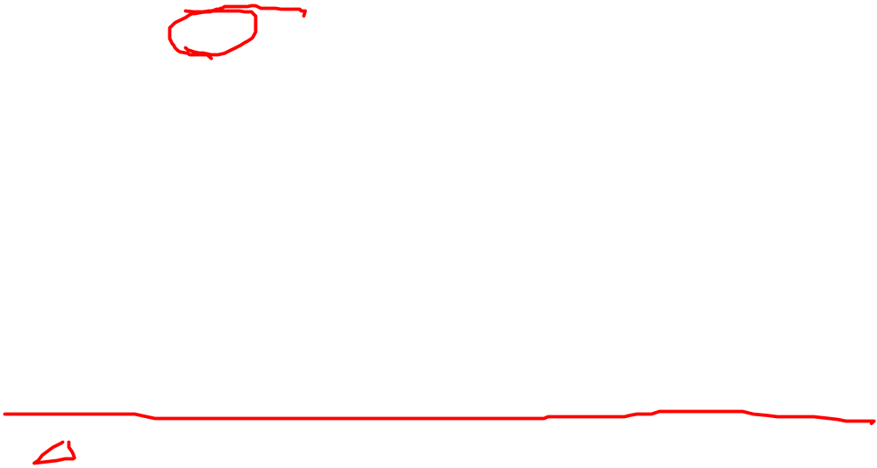
4.5 选择结构程序举例
#include <stdio.h>
void main( )
{long profit;
int grade;
float salary=500;
printf("Input profit:");
scanf("%ld", &profit);
grade=(profit-1)/1000; /*将利润-1、再整除1000，转化成 switch语句中的case标号*/
switch(grade)
{case 0: break; /*profit≤1000 */
case 1: salary+=profit*0.1; break; /*1000＜profit≤2000 */
case 2:
case 3:
case 4: salary+=profit*0.15; break; /*2000＜profit≤5000 */
case 5:
case 6:
case 7:
case 8:
case 9: salary+=profit*0.2; break; /*5000＜profit≤10000 */
default: salary+=profit*0.25; } /*10000＜profit */
printf("salary=%.2f\n", salary);}

